Slide 1
PDALHPD Hautes-Pyrénées projet de prorogation
présentation pour avis au
Bureau du Comité régional de l’Habitat et de l’Hébergement
-
Commission Spécialisée Hébergement et Accès au Logement
7 novembre 2023

Slide 2
SOMMAIRE PDALHPD Hautes Pyrénées 2018-2023 Un projet de prorogation élaboré avec les partenaires -objectifs -chantiers -enjeux Elaboration du prochain PDALHPD 65 Calendrier
Notes:
Remplace par sommaire

Slide 3
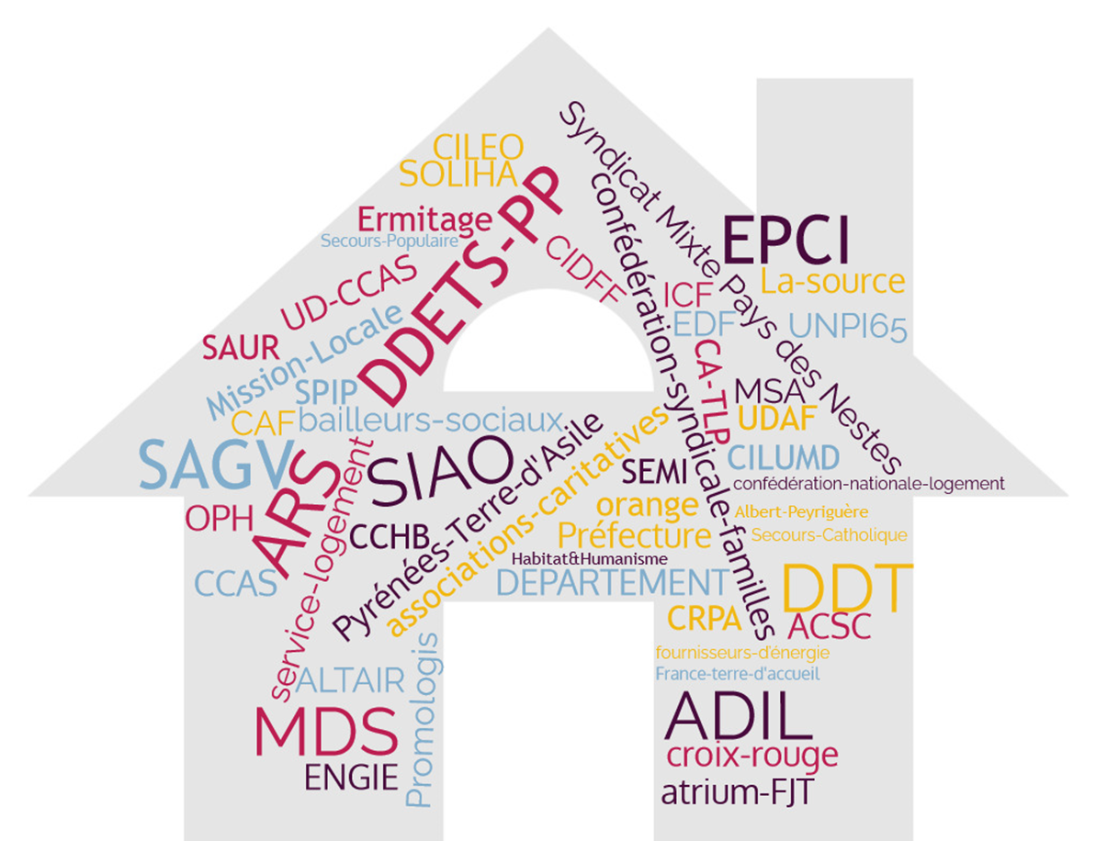
PDALHPD Hautes Pyrénées 2018-2023
Un plan :
- articulé autour de 3 objectifs stratégiques
- décliné en 52 objectifs opérationnels
- structuré en 22 fiches action
Forte implication partenariale :
plus de 70 partenaires pour l'élaboration du plan en 2017
participation active et régulière de 32 partenaires institutionnels
et associatifs dans le pilotage et la réalisation des actions du Plan
Notes:
Actions couvrant l’ensemble du territoire départemental
Pilote identifié pour chaque action et, dans la mesure du possible et lorsque cela est pertinent, un co-pilotage
Partenaires actifs : préfecture/Département, DDETS PP, ARS,DDT, SIAO, 9 EPCI : CA-TLP + 8 Communautés de communes, CAF, UDAF, FJT, Caritas, H&H, CIDFF, Albert Peyriguère, les 3 CCAS, UNPI, OPH, Prolologis, SEMI, Action Logement, Mission locale, SAGV, Soliha, Altaïr, ADIL, CSF

Slide 4
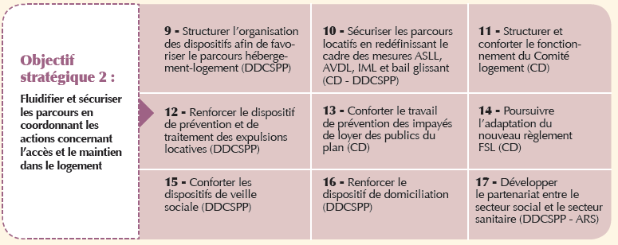
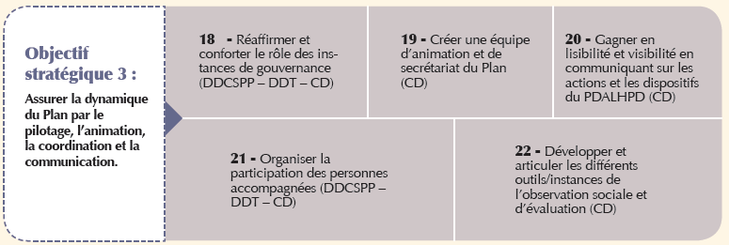
PDALHPD Hautes Pyrénées 2018-2023
Notes:
Objectifs 2018. remplacer ddcspp par ddetspp

Slide 5
Un projet de prorogation élaboré avec les partenaires
Bilan intermédiaire PDALHPD novembre 2021 → identification de cinq axes prioritaires pour la période 2022-2023
COTECH élargi mars 2023 → bilan des actions relevant de ces axes prioritaires
Ce bilan a mis en évidence :
La préparation de ce bilan par les pilotes de chaque fiche action et les acteurs intervenant a permis d’insuffler une nouvelle dynamique partenariale dans le Plan
Certaines actions n’avaient pas encore abouti car en lien avec des travaux ou des réformes en cours
Le souhait de relier les fiches actions sur un même thème qui se trouvent dans différents schémas départementaux
Proposition : prorogation du PDALHPD actuel pendant 12 mois
Notes:
Le bilan des 5 fiches a mobilisé les pilotes CD (DSD – SL, ASE, territoires) /DDETSPP + acteurs logement et hébergement (SIOA, 3 CHRS, acteurs ALT, assos : UDAF Atrium, CIDFF, Ermitage, cités caritas, action sociale : CAF, SAGV, CCAS…) + participants coTech – EPCI++
Cf diapo après la suivante
Par exemple : publics à besoin spécifiques – lien avec schéma autonomie / accueil gens de voyage. Pour favoriser accès au logement et l’hébergement des plus démunis, lien GIP politique de la ville et CTG en cours de signature entre chaque EPCI et la CAF.

Slide 6
Objectifs de la prorogation
i) Etablir un bilan détaillé, au plus près du territoire, par les pilotes, à partir de chaque fiche action :
° permettre une connaissance fine
° apporter des éléments d’analyse
° soutenir la dynamique d’animation du Plan
ii) Finaliser des travaux en cours et programmés pour la période juin 2023-juin 2024 dont deux en lien avec des textes et délais nationaux et un identifié comme prioritaire dans les instances de pilotage locales (cf diapo suivante)
iii) Identifier les actions logement/hébergement dans d’autres schémas d’action sociale et les relier
Définir les objectifs stratégiques du plan 2025-2029
Notes:
Souhaite de réaliser le bilan nous-mêmes et ne pas confier à un tiers pour les 3 raisons listées
Diapo suivante. NB – le groupe projet travaille actuellement sur les impats de la loi du 27/07/2023 sur la prévention des expulsions. Toutefois, cette loi n’était pas encore votée lorsque la décision partenariale a été prise de proroger le plan d’un an. Ce chantier vient en plus et fera l’objet d’un travail spécifique dans le prochain plan.
Travaux en cours CTG tout 2023. Démarrage travail sur fiches action autonomie automne 2023
Lien avec les enjeux : bâtir un plan éclairé par les retours de terrain, pouvoir proposer soit de nouvelles actions, soit des approfondissements d’action pertinents et non pas un plan de reconduction de fiches actions partiellement réalisées. Soumettre au COREP des propositions d’orientations stratégiques 2025-2029 . Ces orientations seront données au bureau d’étude pour l’élaboration du prochain plan – le BE accompagnera la démarche de décliner de façon opérationnelle ces orientations (fiches action, OUTILS de SUIVI, indicateurs.

Slide 7
Trois chantiers en cours
Mise en place opérationnelle du « service public de la rue au logement »
dans le cadre du plan quinquennal Logement d’Abord 2
Objectif stratégique 2 PDALHPD : fluidifier et sécuriser les parcours en coordonnant les actions concernant l’accès
et le maintien dans le logement. Fiches action 2-9, 2-10, 2-11, 2-15, 2-16
Calendrier de travail : groupes de travail du premier semestre 2022 à décembre 2023.
Au 1er janvier 2024, mise en place de nouvelles instances partenariales pour assurer l’accès à l’hébergement et au logement ainsi que la mise en place d’un accompagnement social et la concertation entre professionnels. Points d’étape pour réajuster l’organisation en mars et juin 2024.

Slide 8
Trois chantiers en cours
2. La réforme des attributions et la mise en place des conventions de réservation des logements sociaux
et la révision de l’accord collectif départemental
Objectif stratégique 1 PDALHPD: offrir aux personnes défavorisées un parc de logement et d’hébergement adapté aux besoins, accessible et de qualité
Fiches action 1.1, 1.2, 1.3
Calendrier de travail : négociations entre réservataires et bailleurs sociaux février à novembre 2023 – harmonisation des conventions : assiette de calcul, identification des personnes prioritaires (public du plan) outils de suivi.
Conventionnement avant le 24/11/2023.
Réécriture de l’accord collectif départemental en cours avec une finalisation prévue avant septembre 2024.

Slide 9
Trois chantiers en cours
Mise à jour du règlement intérieur FSL
Objectif stratégiques 1-2-3 du PDALHPD en cours. Fiches action 1.6, 2-14, 3-20, 3-21
Calendrier de travail : 5 temps de travail avec 12 partenaires sur les critères d’éligibilité, de sécurisation des parcours, et de communication en direction des professionnels et des publics. Proposition du nouveau règlement intérieur au COPIL FSL pour avis et au COREP PDALHPD pour validation en avril, Passage devant l’assemblée départemental et mise à jour du système de traitement d’information en mai pour une mise en application en juin 2024.
Notes:
Ce thème/chantier touche aux 3 objectifs stratégiques. Outre la réalisation d’une fiche action spécifique à la mise à jour du RI, ce travail répond en partie à la question de la lutte contre l’habitat indigne (un des critères d’éligibilité pour une aide FSL. En cas de logement insalubre/indécent, quelle mobilisation des partenaires pour accompagner la résolution du problème? Ce chantier permet de revigorer le travail avec les personnes concernées, notamment en proposant un travail avec eux sur la lisibilité et la compréhension du dispositif FSL. Ex :atelier consacré à la rédaction des courriers/FALC informations logement.

Slide 10
Enjeux de la prorogation
Renforcer la gouvernance partagée
Mise en place groupe projet suivi DDETS-PP/CD/DDT/ARS/EPCI en étroite collaboration avec l’ADIL pour le bilan et l’élaboration du prochain plan
Coordination / Communication
Co-animation ateliers thématiques sur tout le territoire départemental à l’attention de tous les partenaires sur les thématiques logement et hébergement (en lien avec 3 chantiers en cours)

Slide 11
Enjeux de la prorogation
Inscrire le prochain Plan dans une dynamique de prospective
Finir le travail en cours (mi-2024 pour les 3 points listés ci-dessus)
Bâtir un plan avec une vision partagée et une forte implication partenariale
Fournir au COREP des éléments pour fixer les orientations stratégiques au plus près de la réalité du terrain, qui seront déclinées en fiches action opérationnelles
Relier les travaux des différents schémas pour avoir une action de référence
Ouvrir de nouveaux chantiers au futur PDALHPD – notamment pour prendre en compte l’impact de la loi du 27/07/2023 sur la prévention des expulsions et soutenir de nouvelles formes de participation des publics
Notes:
Inscrire le prochain plan dans une dynamique prospective :
« La prospective est une démarche de réflexion sur l’avenir et d’exploration des futurs possibles (les « futuribles »), qui vise à éclairer les décisions et les actions collectives en intégrant les enjeux du temps long.
Par extension, la prospective qualifie les pratiques professionnelles qui se sont développées autour de ces démarches (méthodes, outils, acteurs…). »
Relier les travaux des différents schémas : assurer de la cohérence / éviter de créer de doublons entre schémas. (Par ex : pas de fiches actions différentes et indépendantes pour les personnes âgées dans le PDALHPD, le schéma autonomie, le plan politique de la ville, etc).

Slide 12
Elaboration du prochain PDALHPD 65
Définition des orientations stratégiques du prochain plan par le COREP
Recrutement d’un bureau d’étude pour accompagner la démarche
• synthèse et analyse des éléments de bilan (fiches action, rapports d’activité, entretiens partenaires)
• organisation et animation du travail de rédaction du plan et notamment
- actions concrètes et mesurables
- proposition d’outils de suivi
- indicateurs d’évaluation clairs et réalisables
• rédaction du document final
L’élaboration du prochain plan doit s’inscrire dans la poursuite de la dynamique partenariale et
concourir à l’animation du plan
Notes:
BE co-financé Etat /CD
Marché public en cours

Slide 13
Calendrier
7 novembre 2023 : présentation du projet de prorogation au CRHH
16 novembre 2023 COREP PDALHPD 65
Publicité concernant l’élaboration du prochain plan
décembre 2023- février 2024 synthèse et analyse des éléments de bilan par le BE et présentation au COREP de ce travail et la méthodologie proposée pour l’élaboration du prochain plan.
mars-juillet 2024 : élaboration du PDALHPD Hautes-Pyrénées 2025-2029
août à mi-septembre 2024 – relecture, correction et amendement du document
septembre 2024 : présentation au COREP pour validation
novembre 2024 : Rédaction, validation et publication des arrêtés afférents

